Slide 1
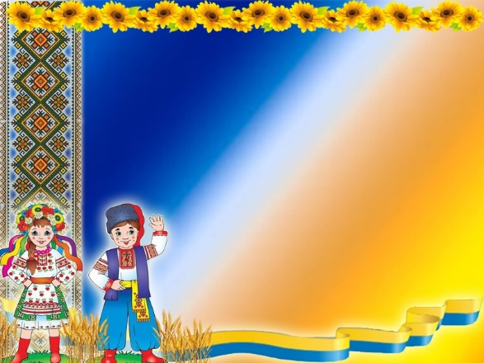

Звіт про роботу рою «Козачата» Всеукраїнської
дитячо-юнацької військово-патріотичної
гри «Сокіл» («Джура»)
(молодша вікова група) Матейківського ЗЗСО І-ІІ ст. – ЗДО за 2021 – 2022 н. р. Виконала педагог-організатор Кабанчук О. В.

Slide 2
Рій «Козачата» Ройовий – Сторожук Тимофій Виховник – Слободянюк І. В.

Slide 3


Ройовий клич

Slide 4
Наш девіз:
«Хоробрим будь, часу не гай і всім навколо допомагай!»
Наша речівка :
«Україно, мати, ми твої сини. Обіцяєм щиро волю берегти!»

Slide 5
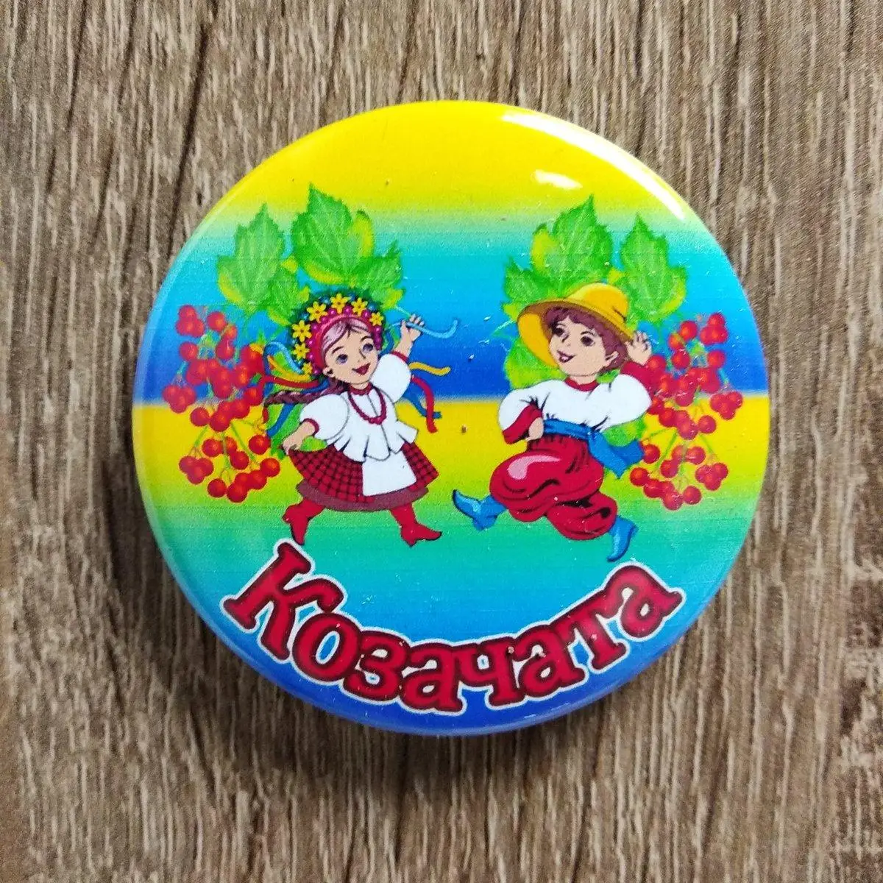
Ройова символіка

Slide 6
Структура військово-патріотичної гри «Сокіл» («Джура») в Матейківському ЗЗСО І-ІІ ст. - ЗДО

Slide 7
Структура військово-патріотичної гри «Сокіл» («Джура») в Матейківському ЗЗСО І-ІІ ст. - ЗДО
Курінь «Патріот»
(Матейківський ЗЗСО І-ІІ ст. – ЗДО)
Загін «Козачата»
(1 – 4 класи)
Рій «Козачата»
Ройовий – Сторожук Тимофій
Виховник – Слободянюк І. В.
Рій «Соколята»
Ройовий – Печора Павло
Виховник – Супрович О. В.
Загін «Джури»
(5 – 9 класи)
Рій «Побратими»
Ройовий – Бойко Анатолій
Виховник – Михальчишина Т. О.
Рій «Отамани»
Ройовий – Шалавінський Максим
Виховник – Сторожук Л. В.
Рій «Нащадки козаків»
Ройовий – Полянчук Назар
Виховник – Кабанчук О. В.
Рій «Патріоти»
Ройовий – Кушнір Іванна
Виховник – Сторожук Л. В.
Рій «Козаки Дорошенка»
Ройовий – Собко Максим
Виховник – Врублевська В. А.
Рій «Джмелі»
Ройовий – Коваль Андрій
Виховник – Жмур Г. П.
Рій «Орли»
Ройовий – Чернега Євгеній
Виховник – Закордонна Т. В.

Slide 8

Виховання справжніх козаків-патріотів
здійснюється за такими напрямами:
• історико-патріотичний (вивчення козацьких звичаїв, народної мудрості, героїчного минулого України);
• спортивний (формування здорового способу життя);
• дбайливе ставлення до природи;
• інтелектуальний розвиток;
сприяння творчому розвитку особистості;
суспільно-корисний.

Slide 9
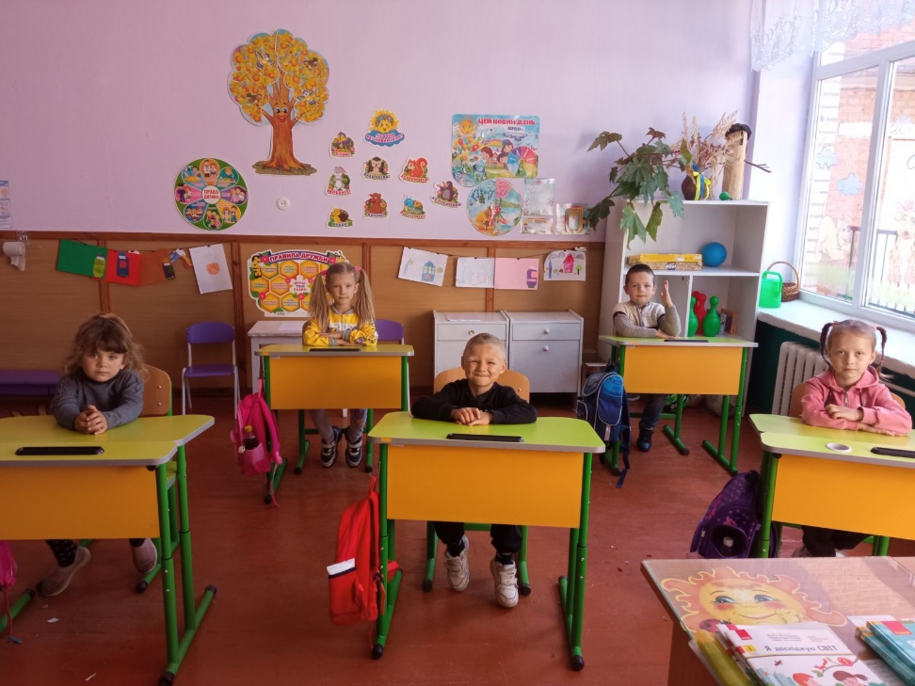
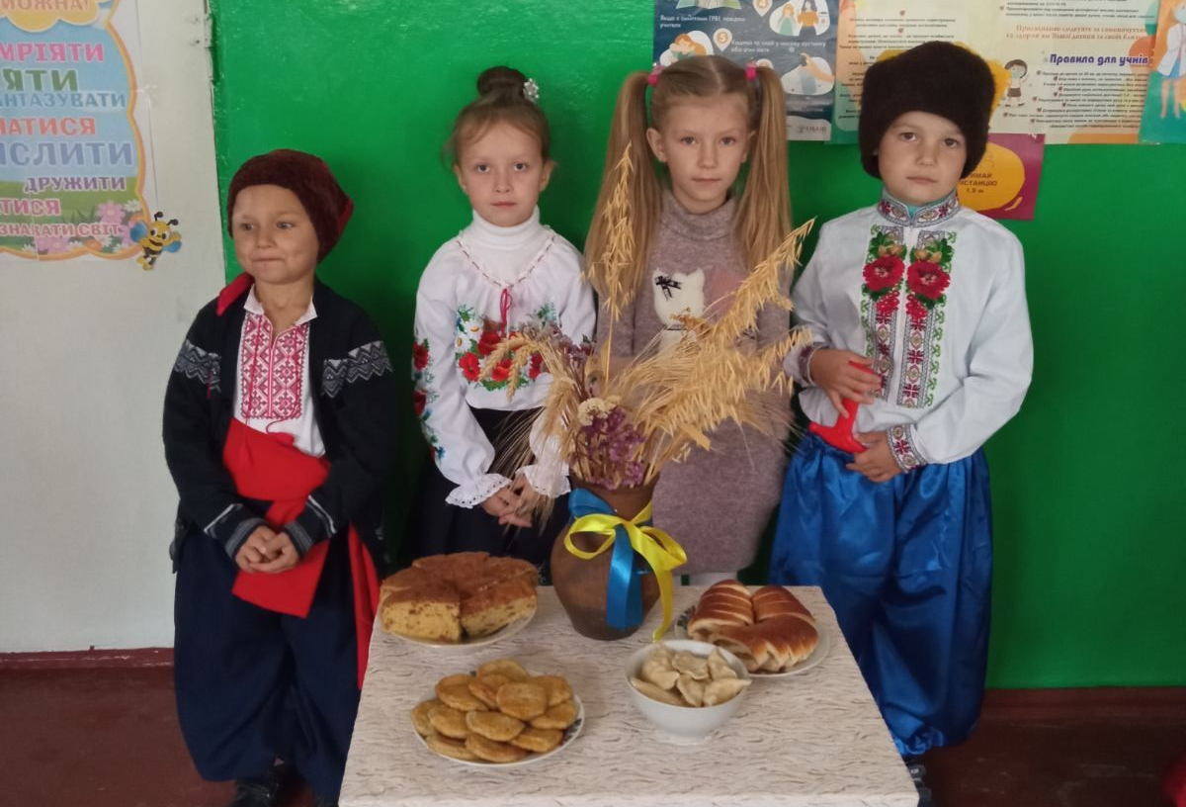
Історико-патріотичний напрямок
День козацтва
Вивчення історичних фактів про козаків

Slide 10
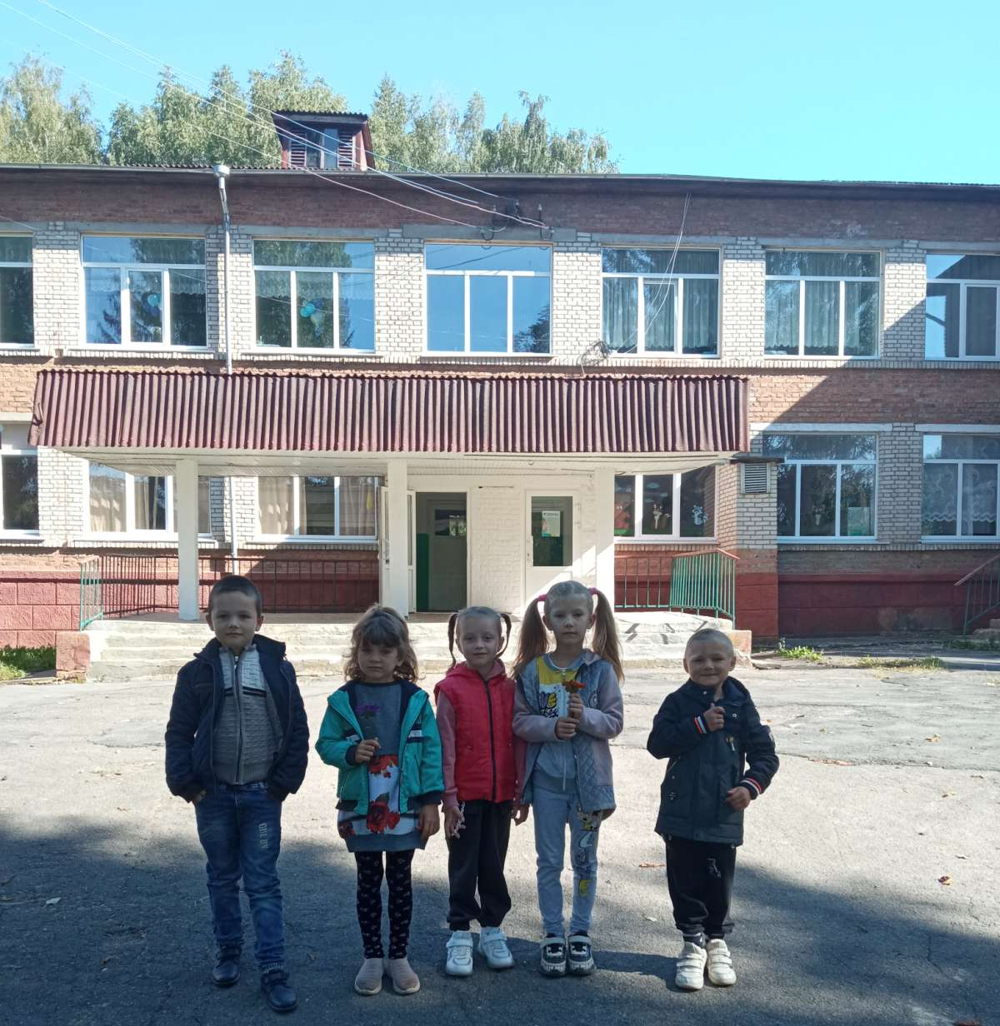
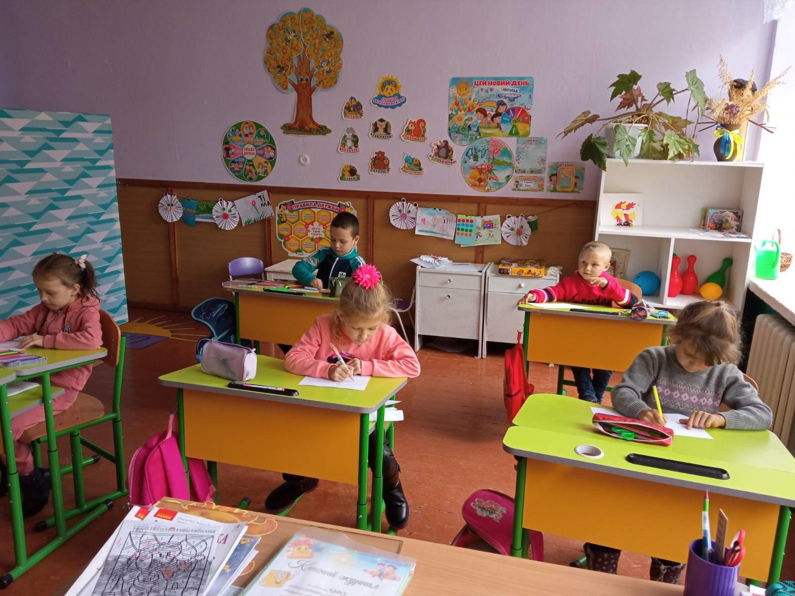
У школі дізнаємось багато корисного та цікавого

Slide 11
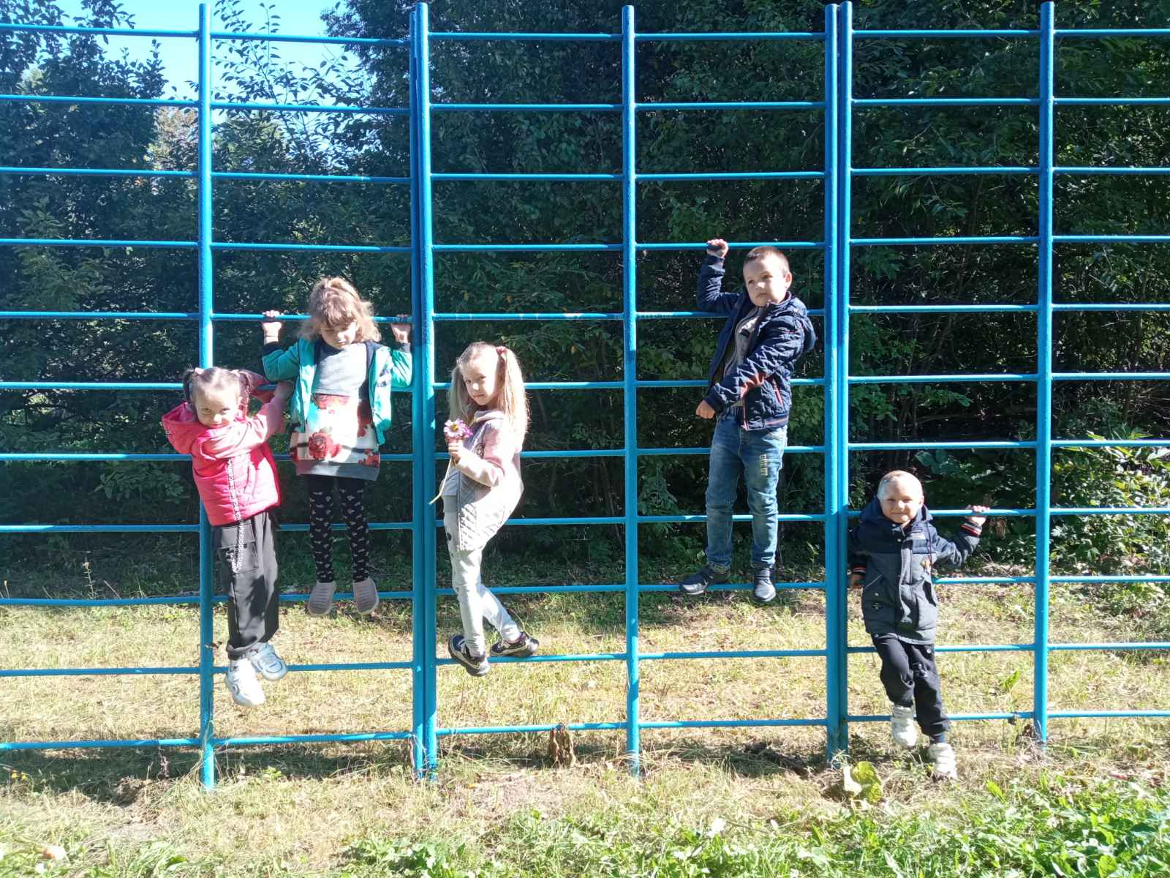
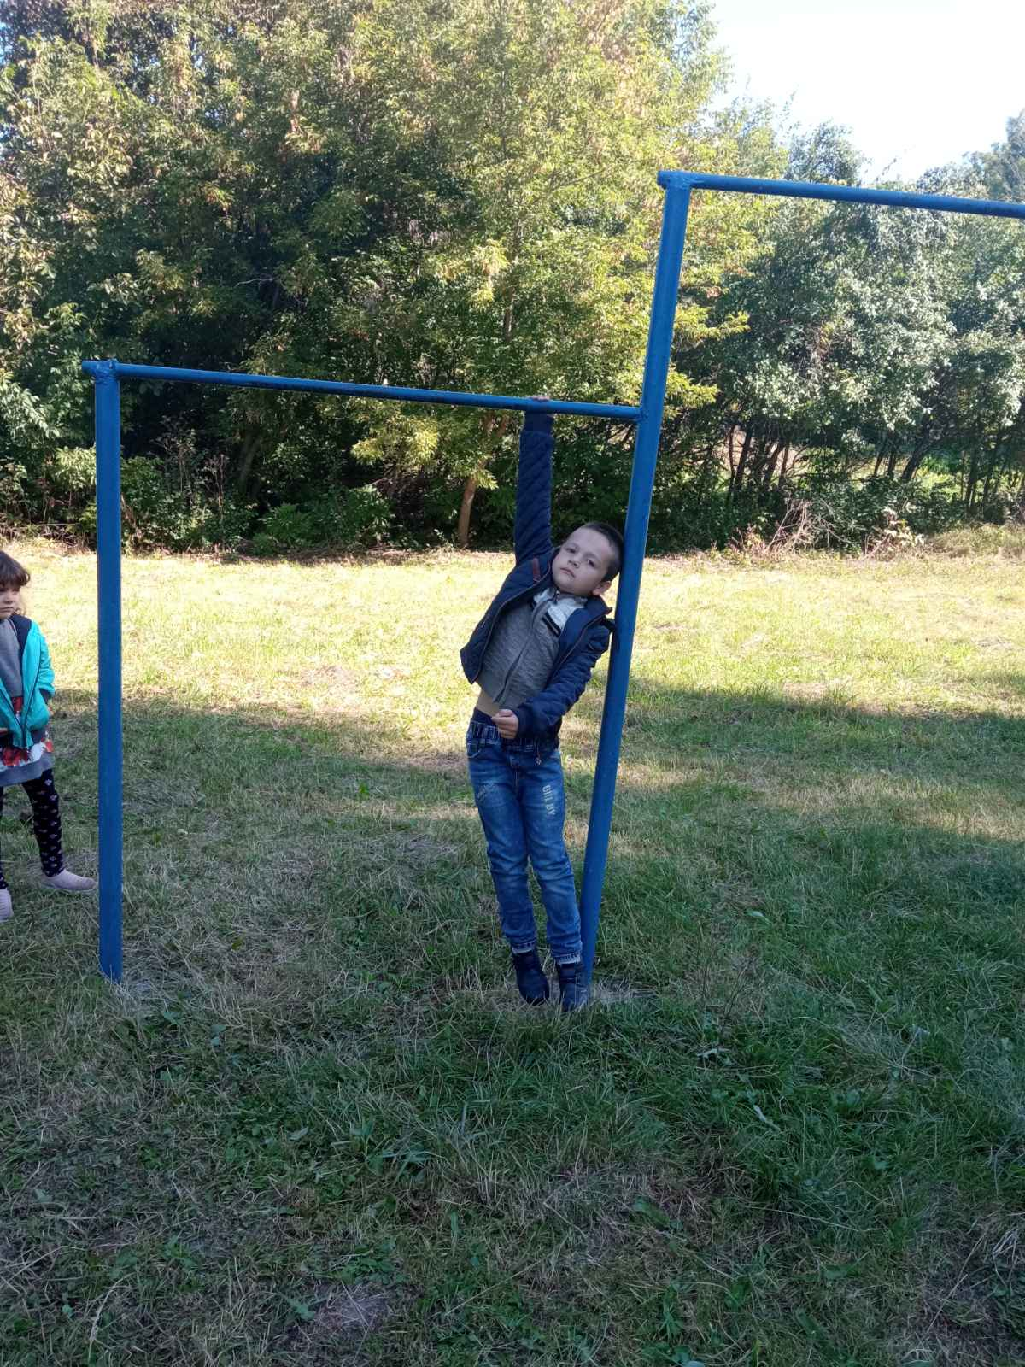
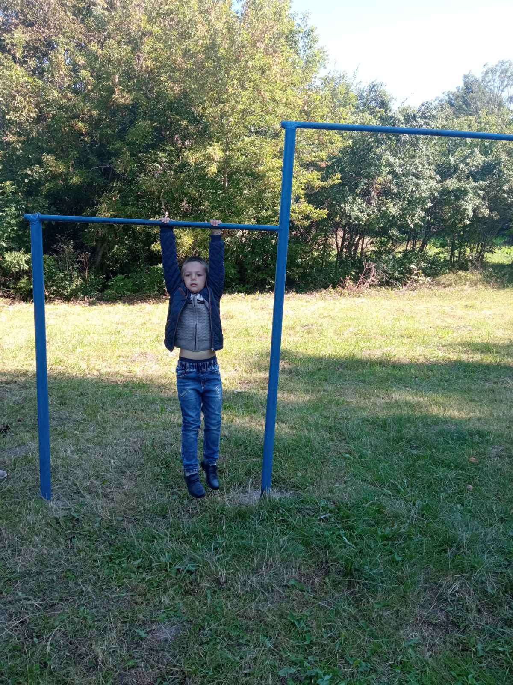
Спортивний напрямок

Slide 12
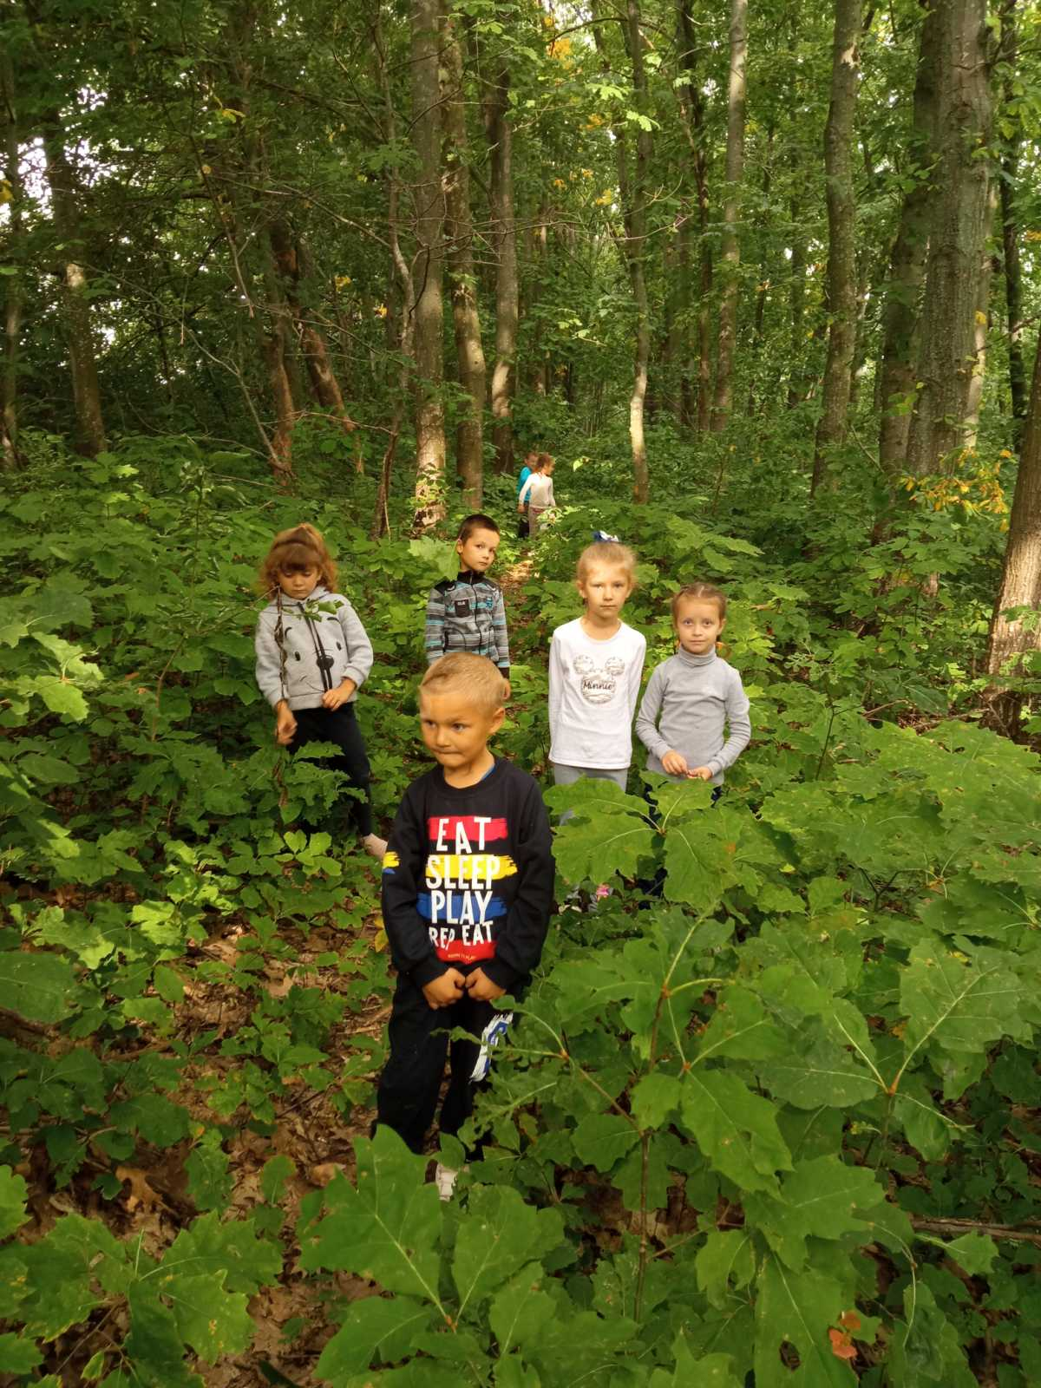
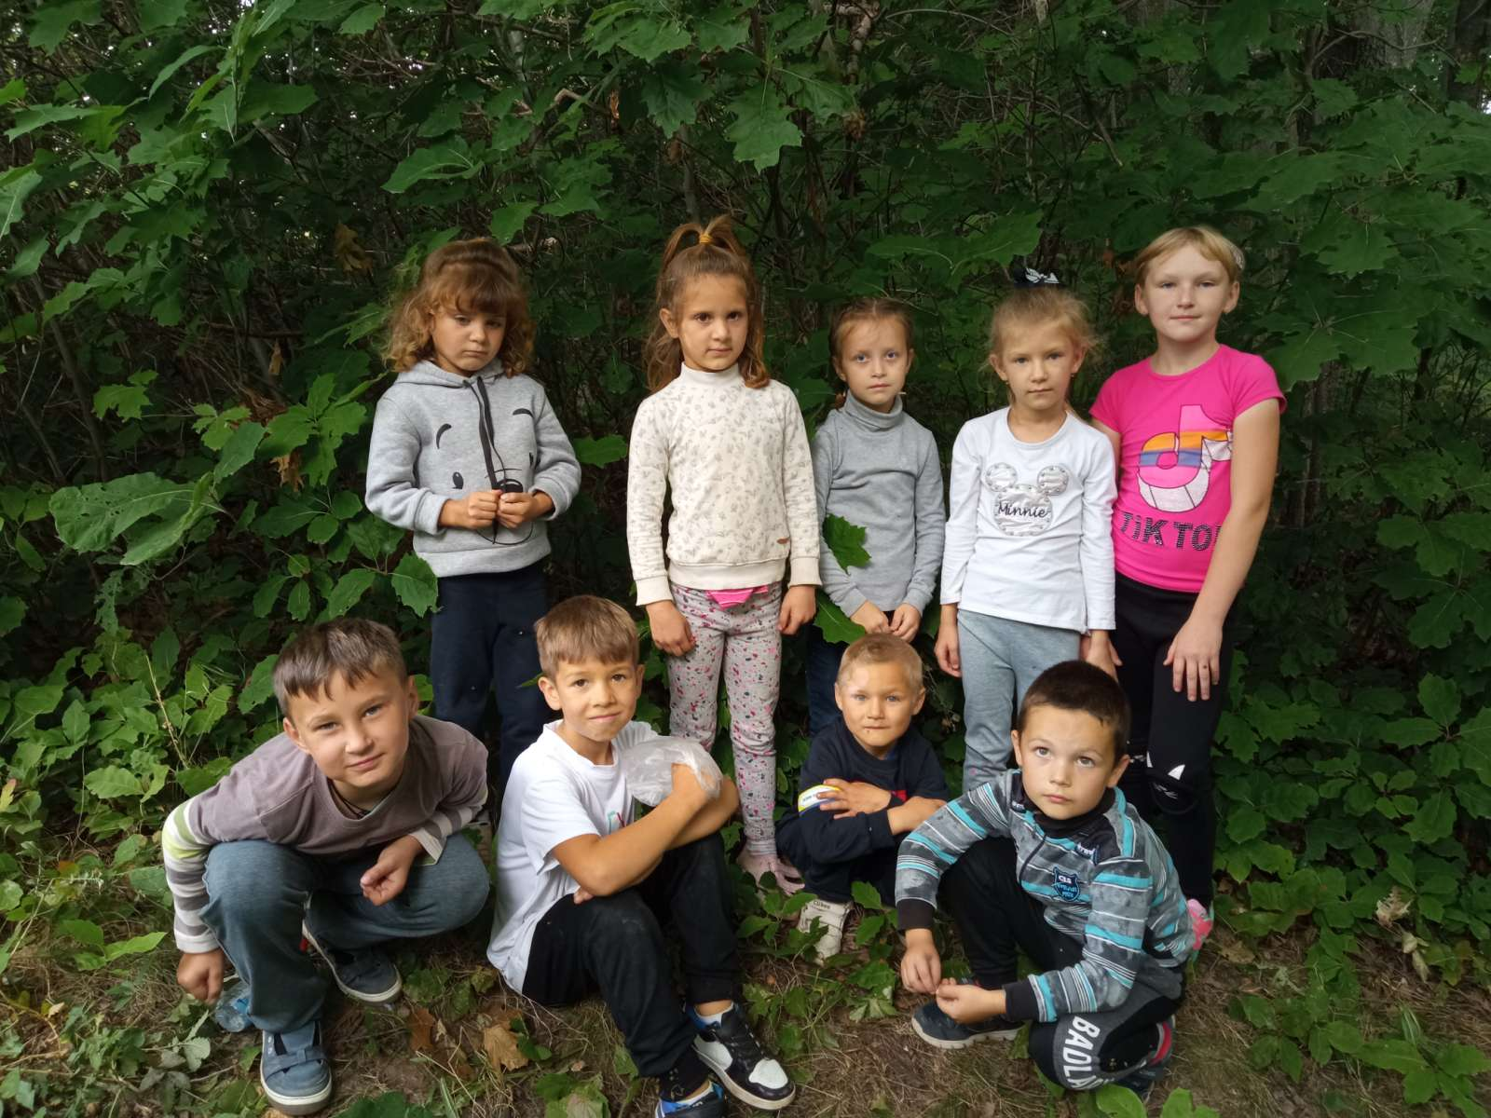
Дбайливе ставлення до природи

Slide 13
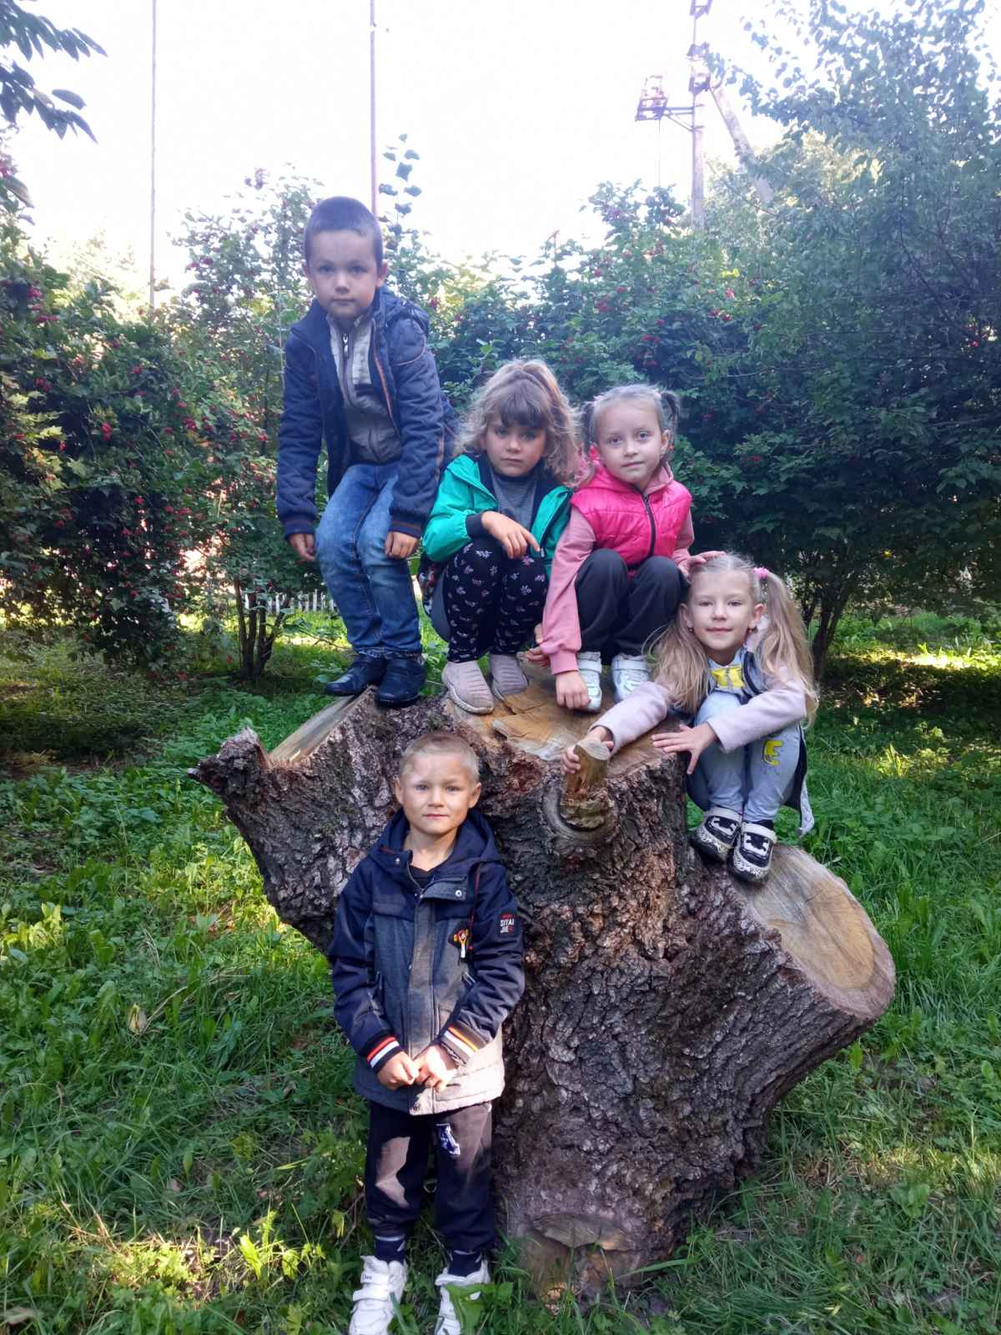
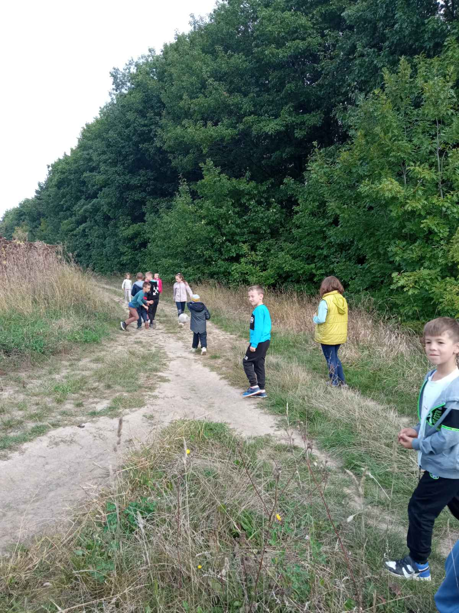

Slide 14
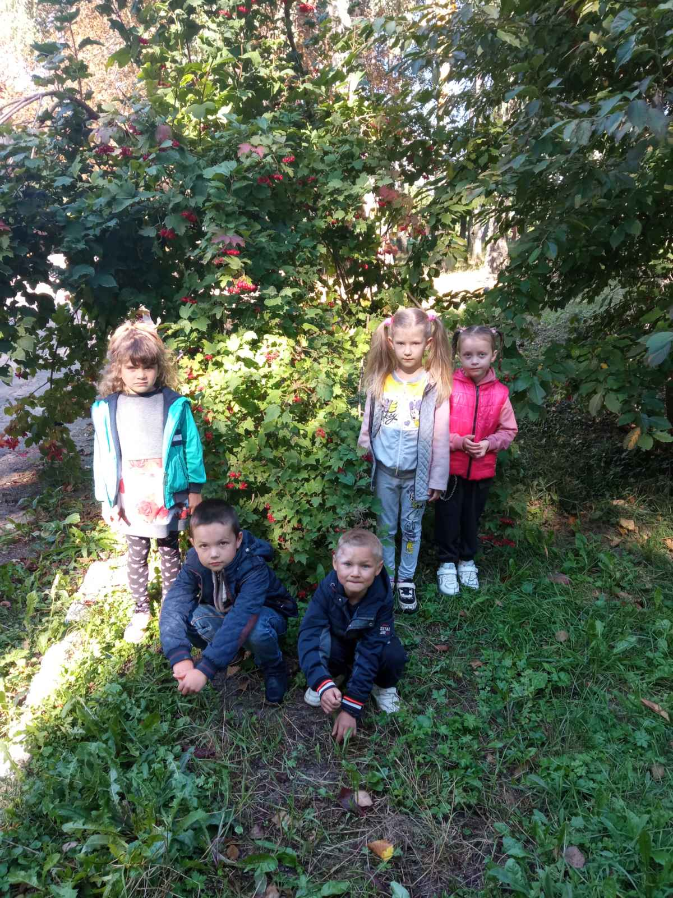
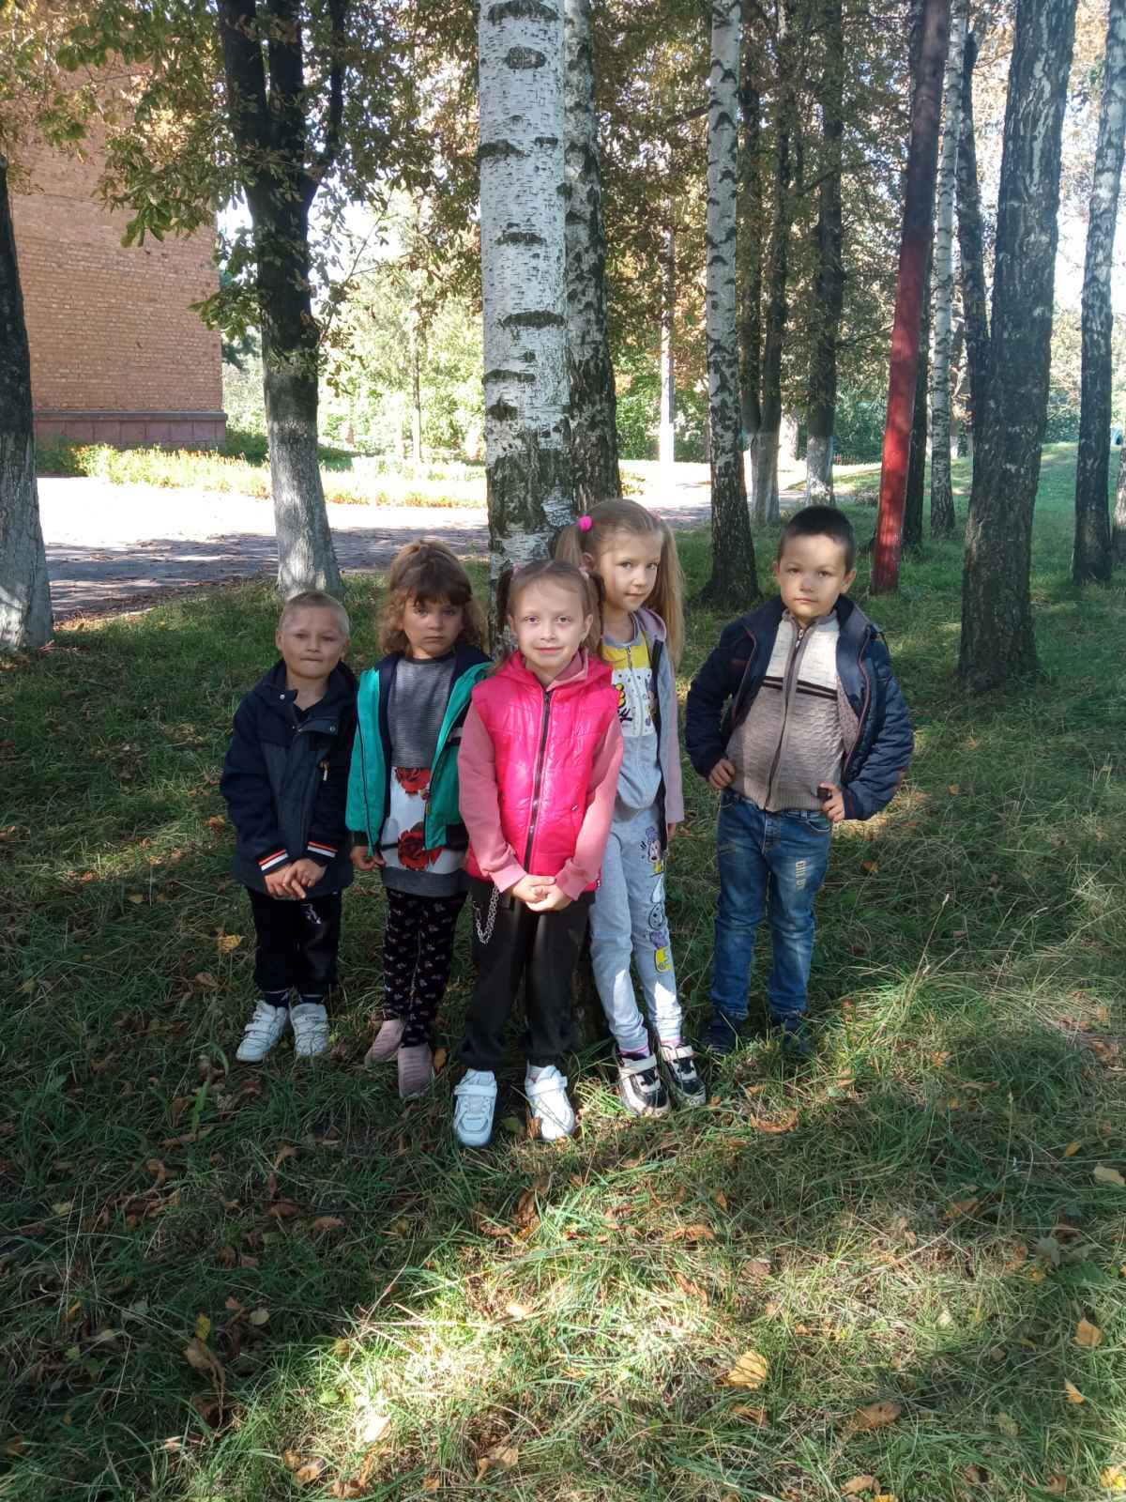
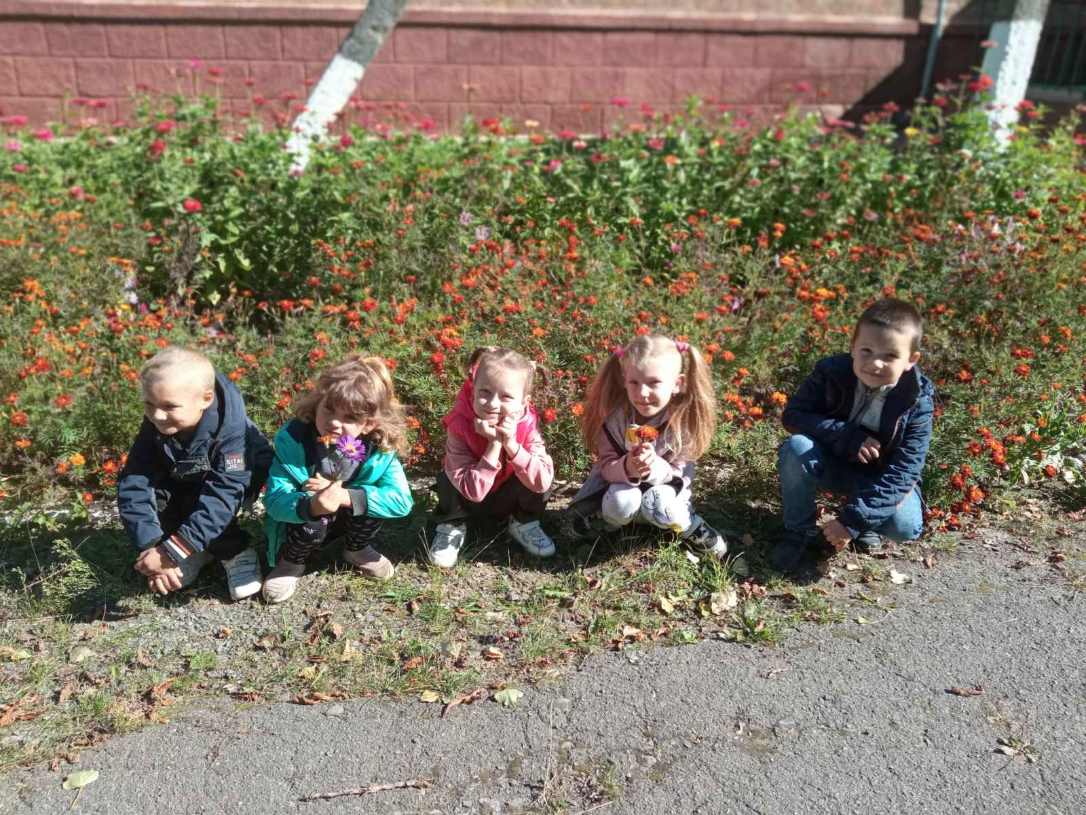

Slide 15
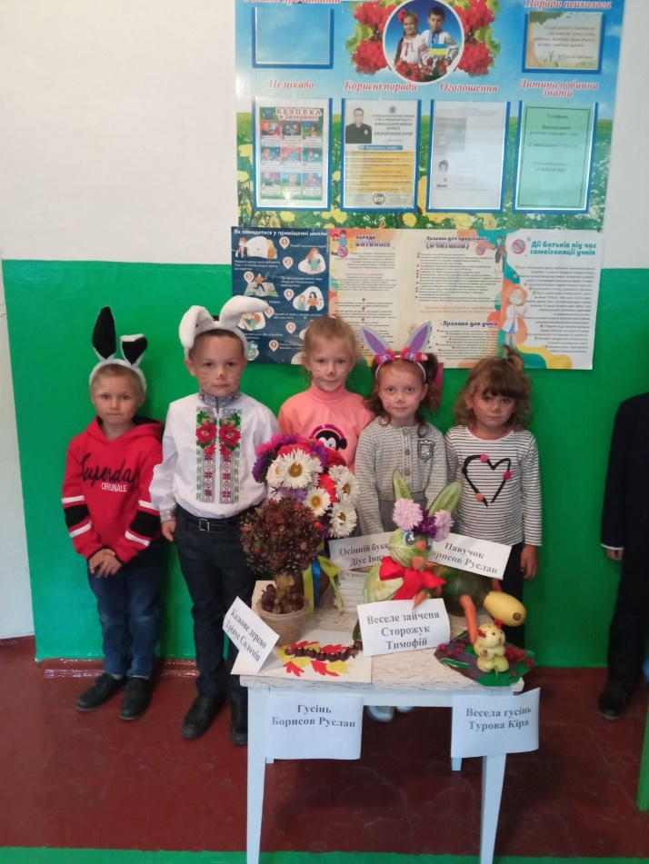
Свято «Природа та фантазія»

Slide 16
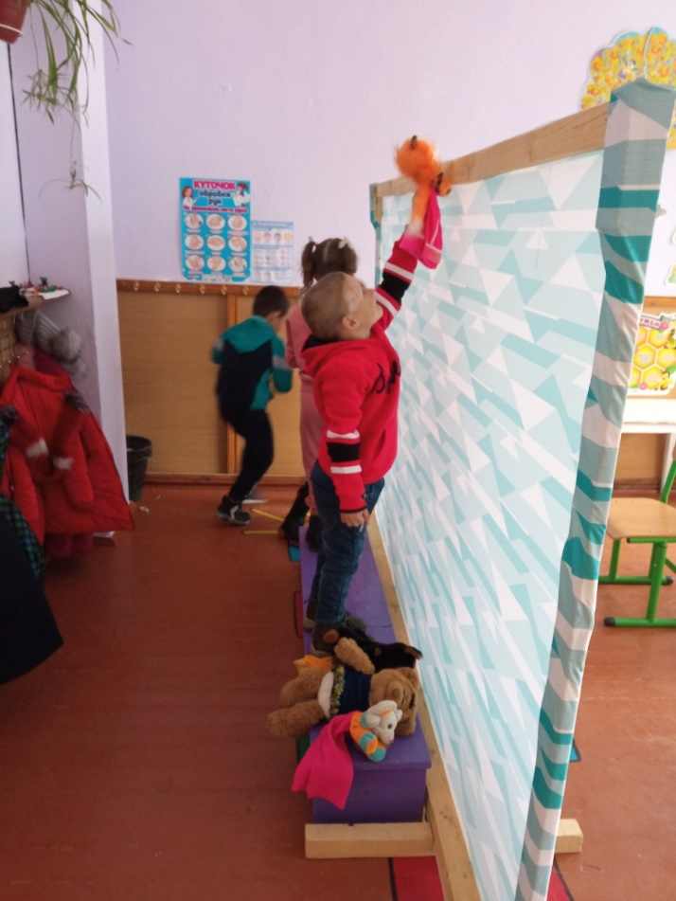
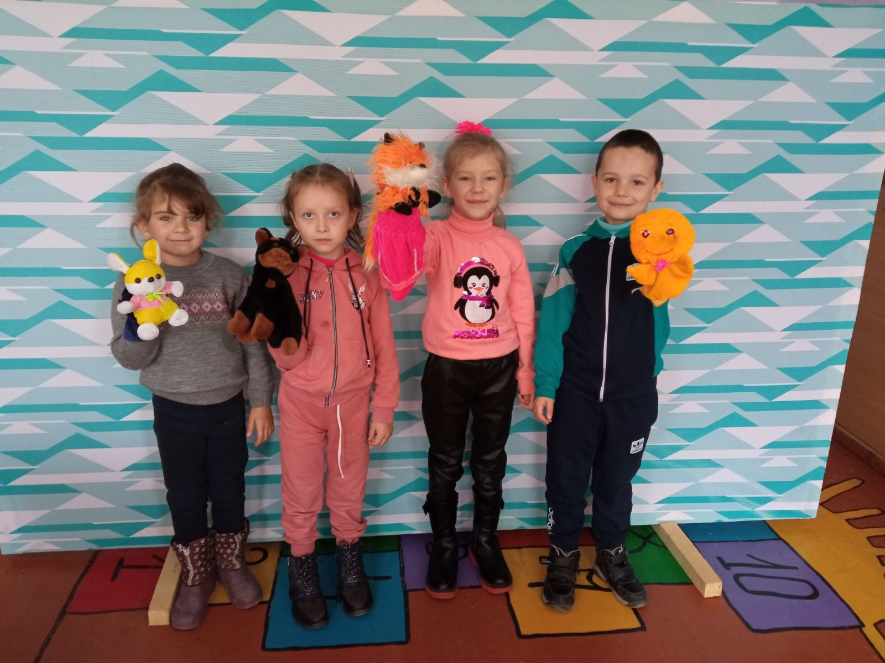
Сприяння творчому розвитку особистості
Ляльковий театр

Slide 17
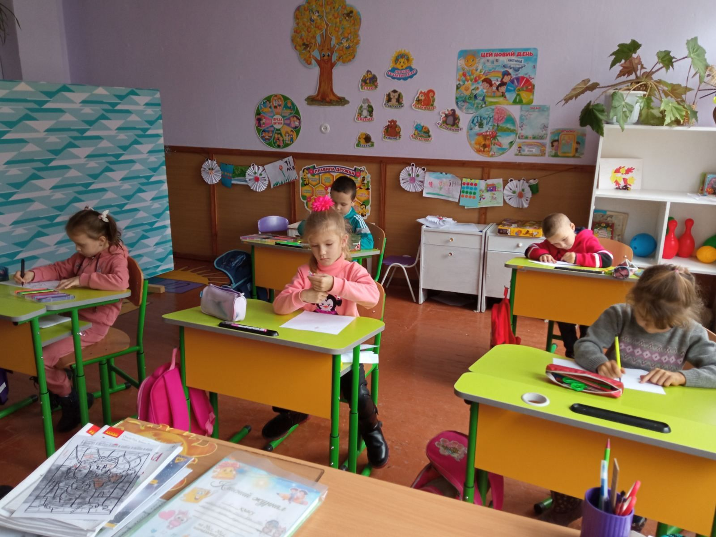
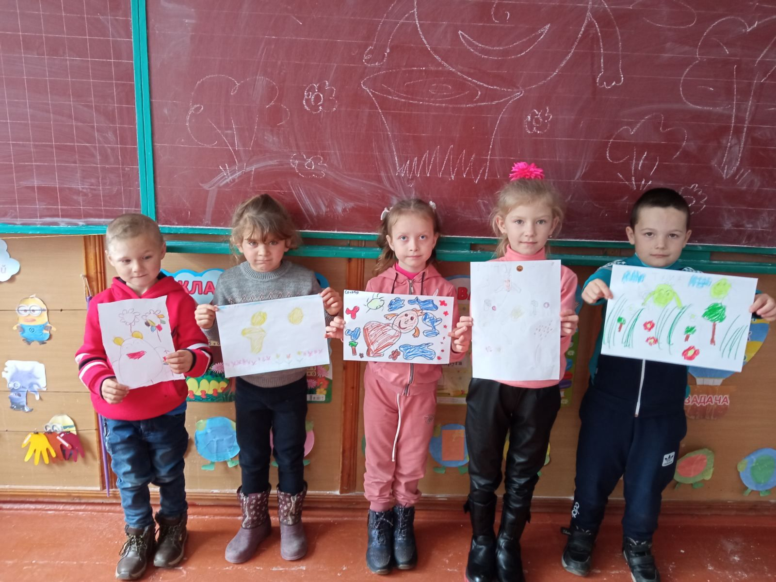
Ми – юні художники

Slide 18
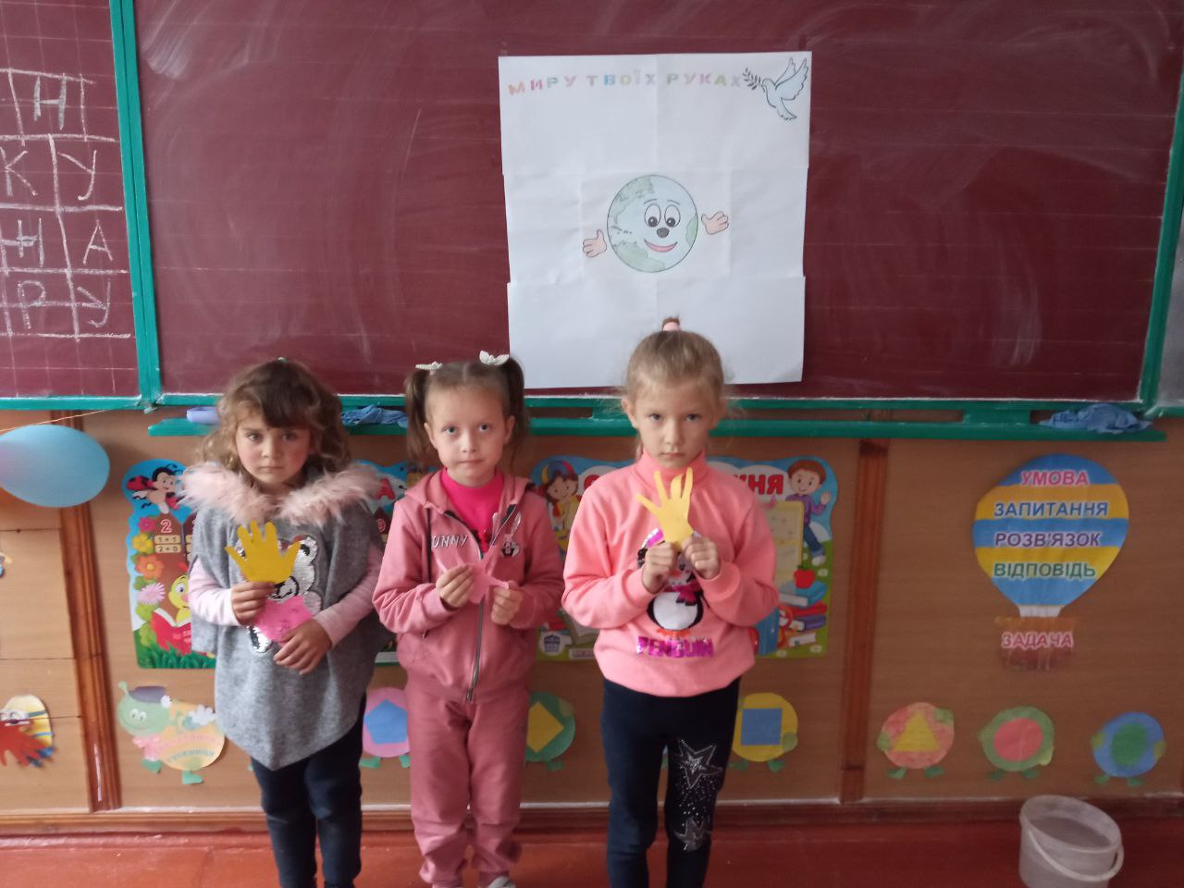
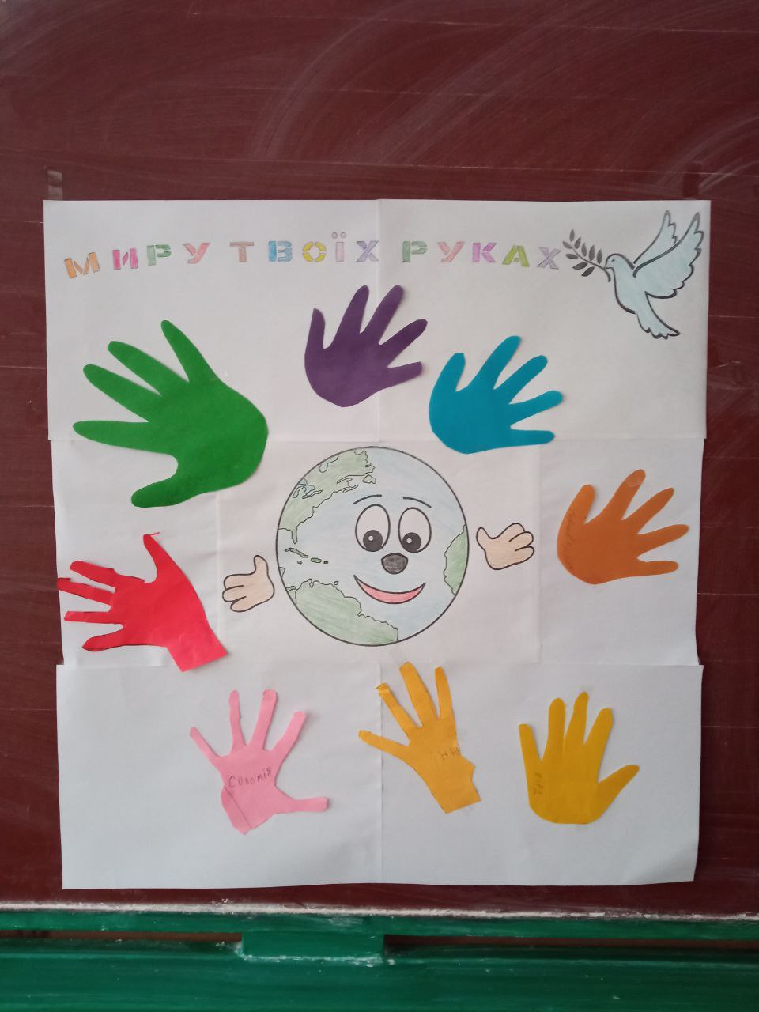
Суспільно-корисний напрямок
Акція «Долоньки миру»

Slide 19
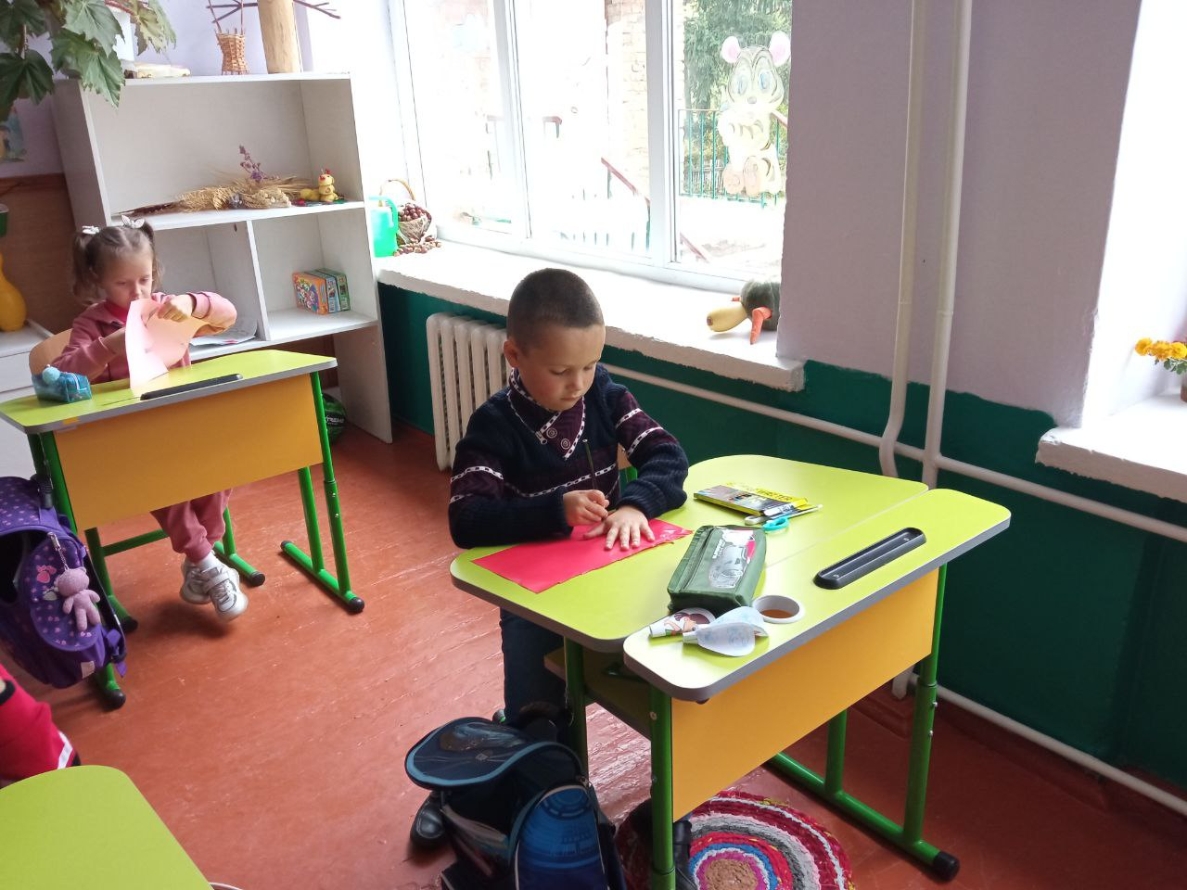
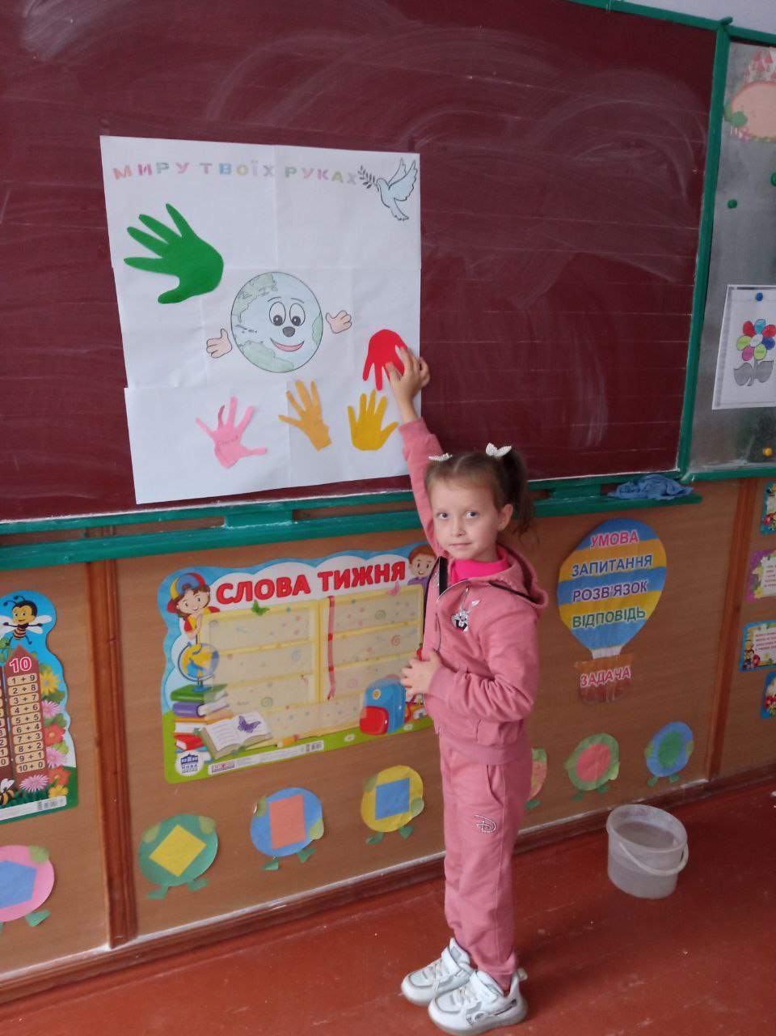

Slide 20
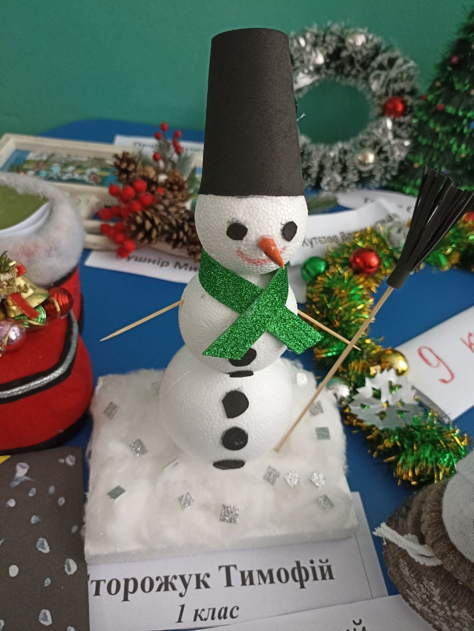
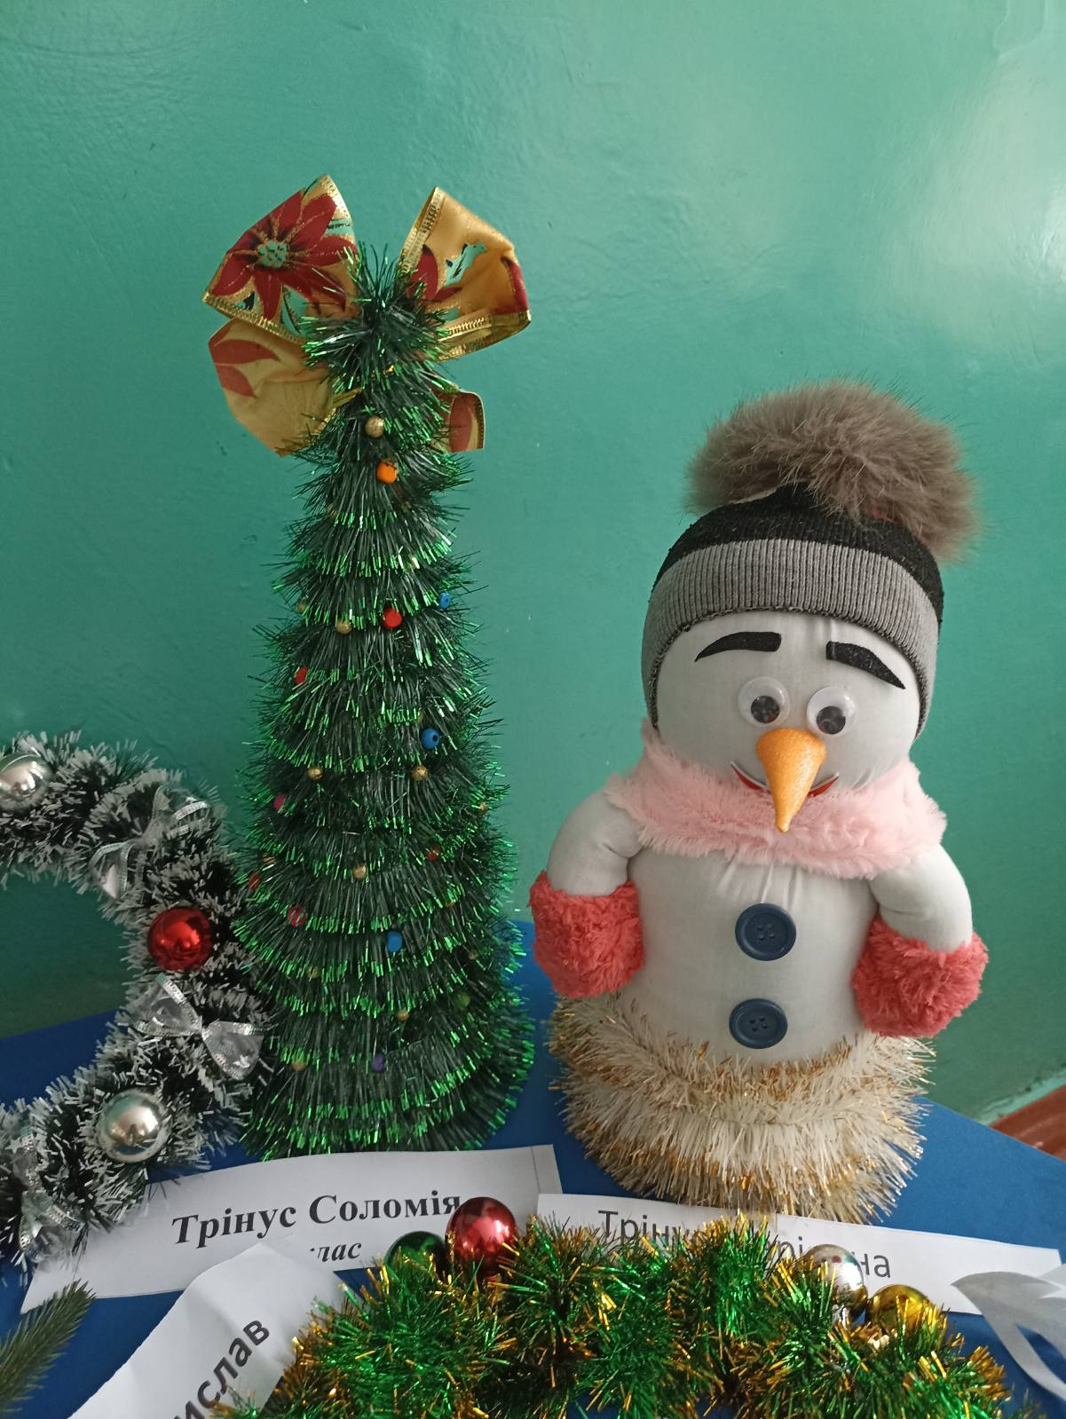
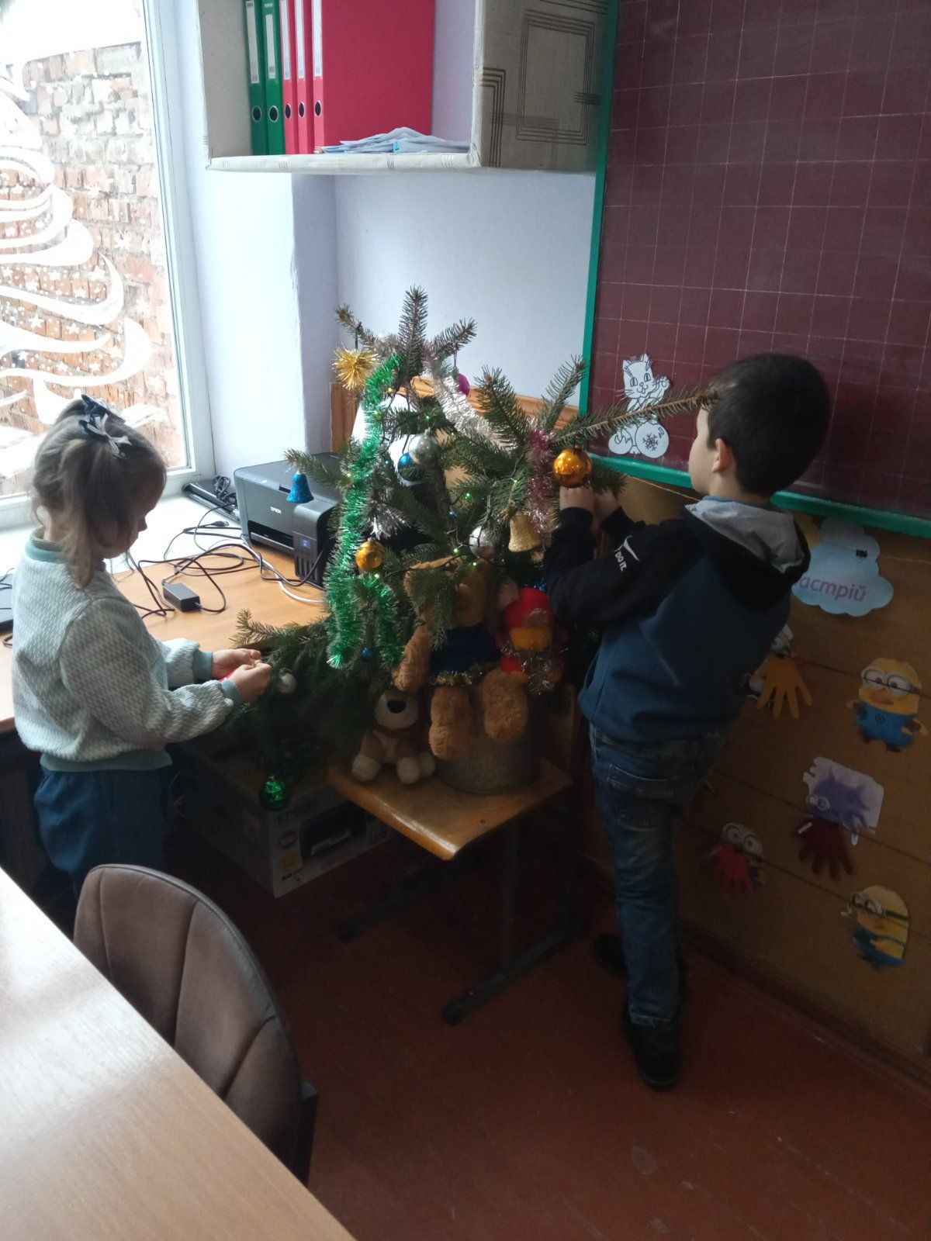
Акція «Збережемо лісову красуню!»

Slide 21

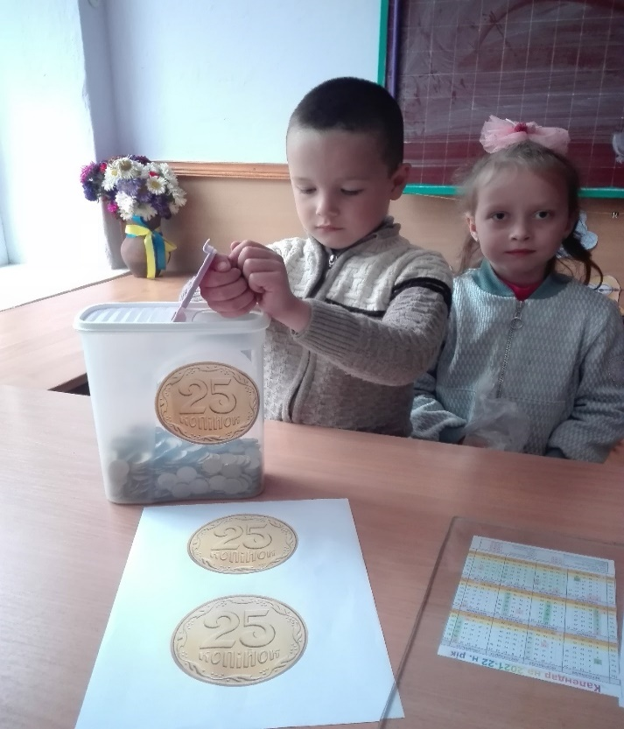
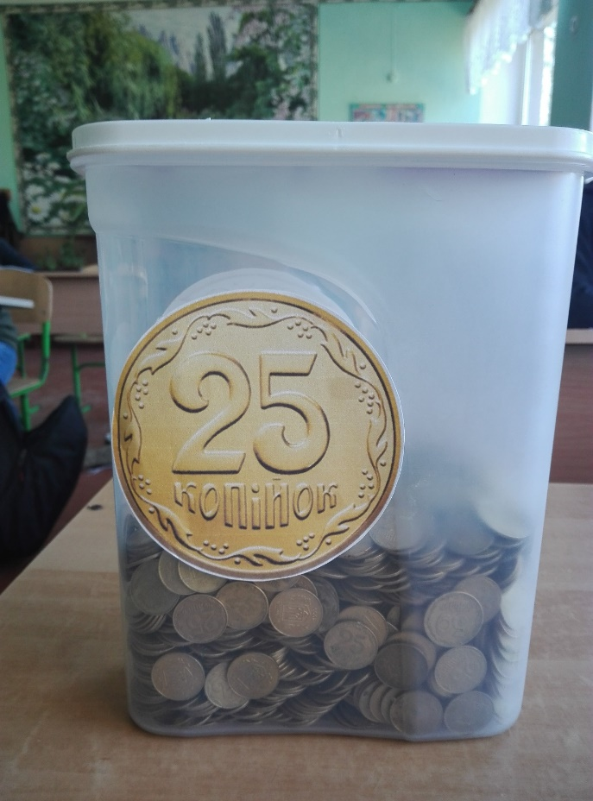
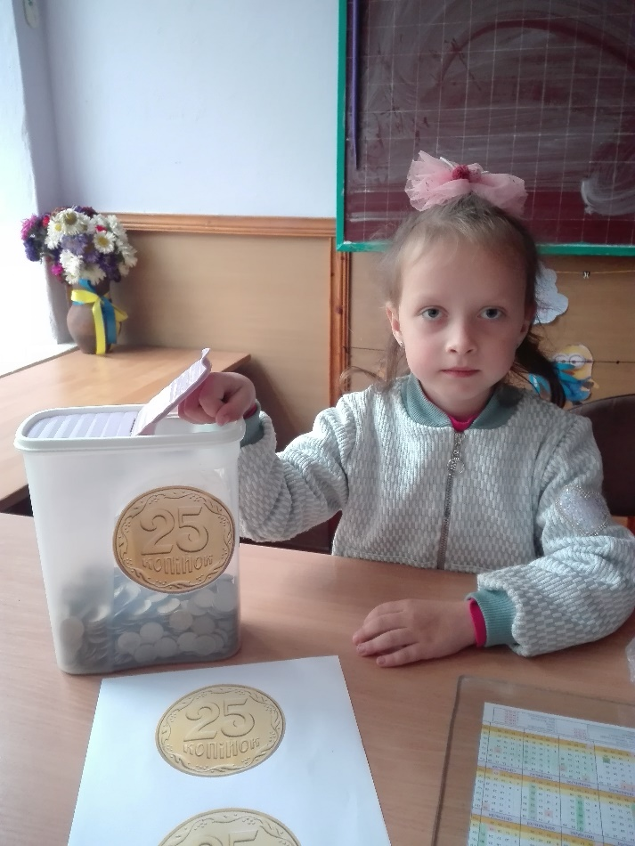
Акція «Монетки дітям!»

Slide 22
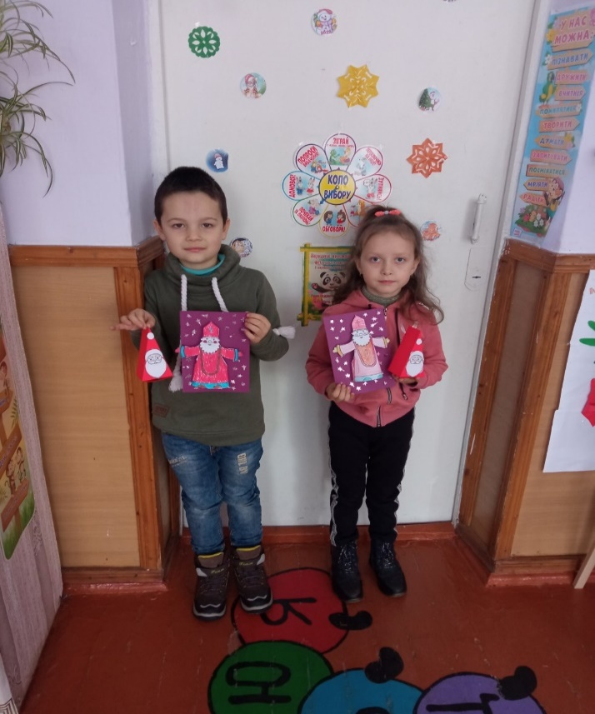
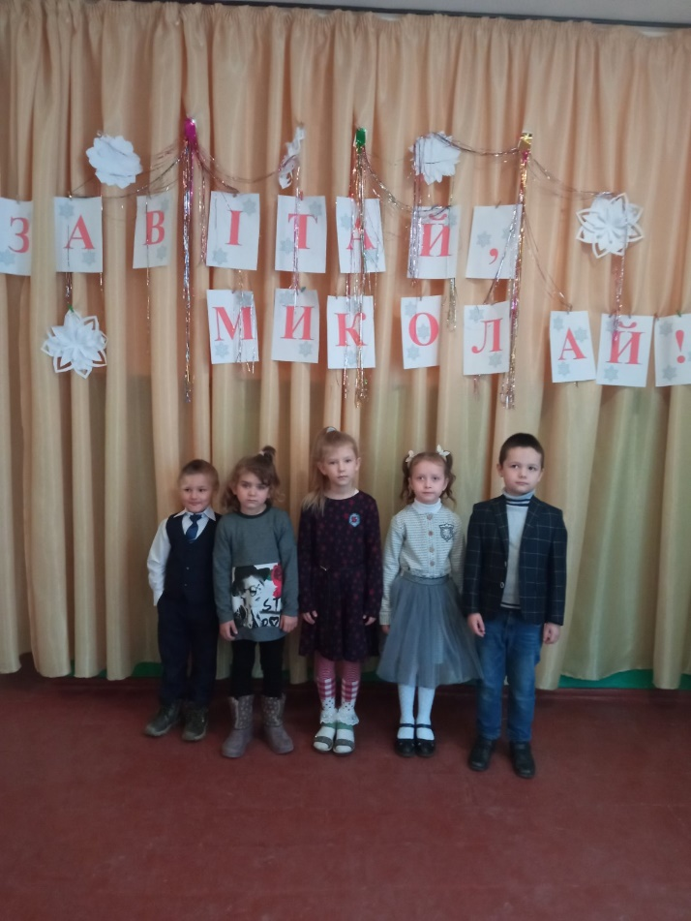
Акція до Дня святого Миколая «Дітям від щирих сердець!»
Свято «Завітай, Миколай!»

Slide 23
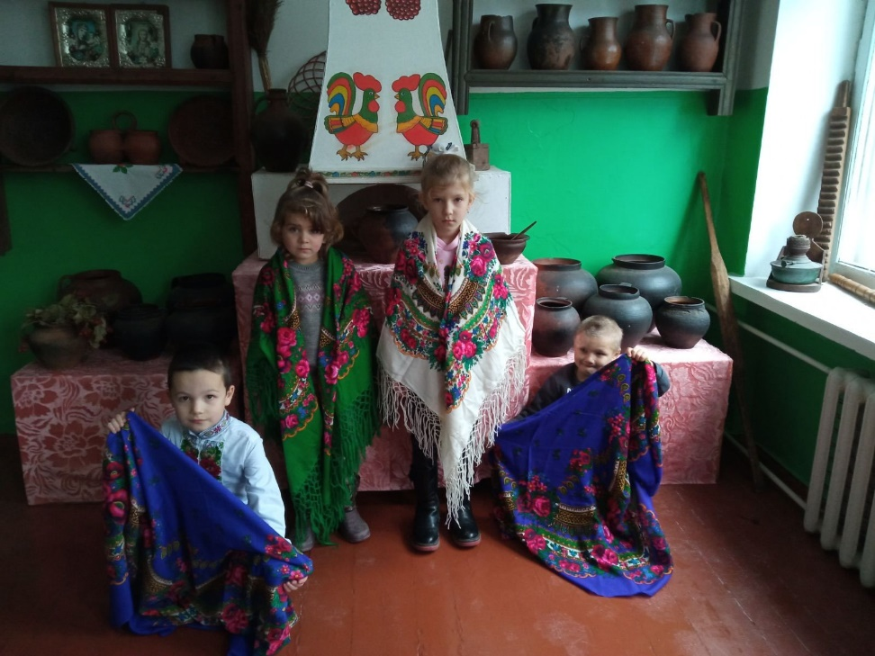
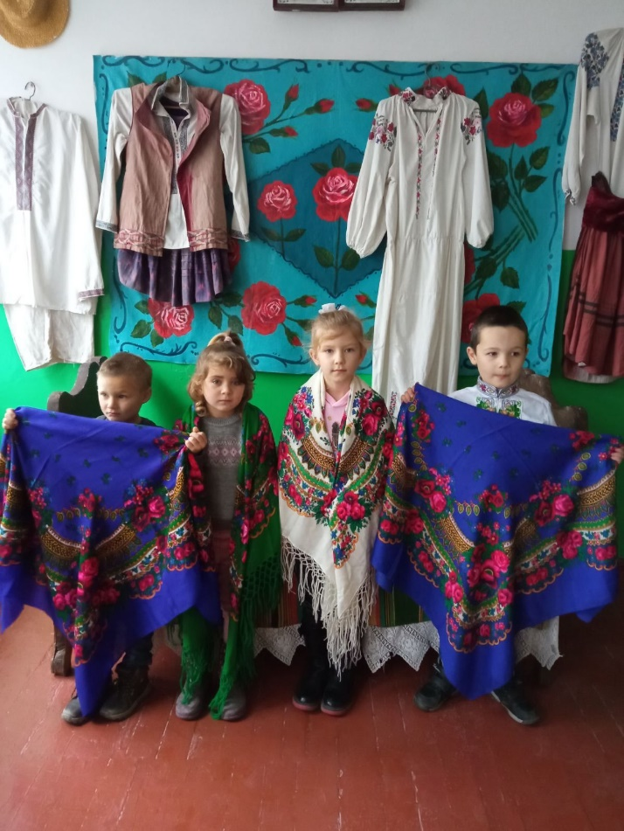
День української хустки

Slide 24
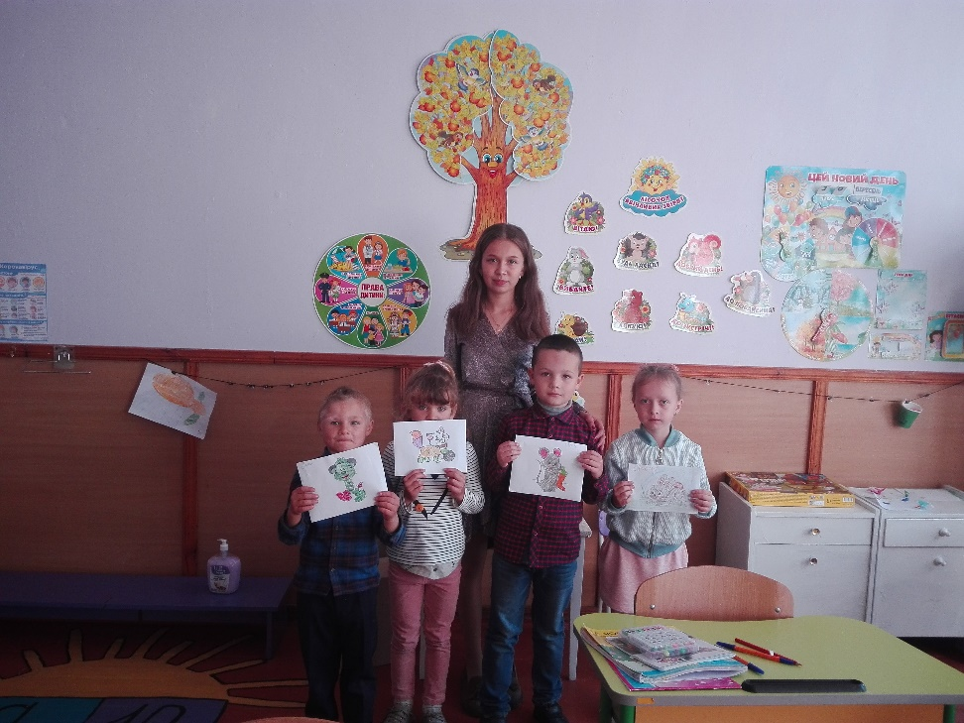
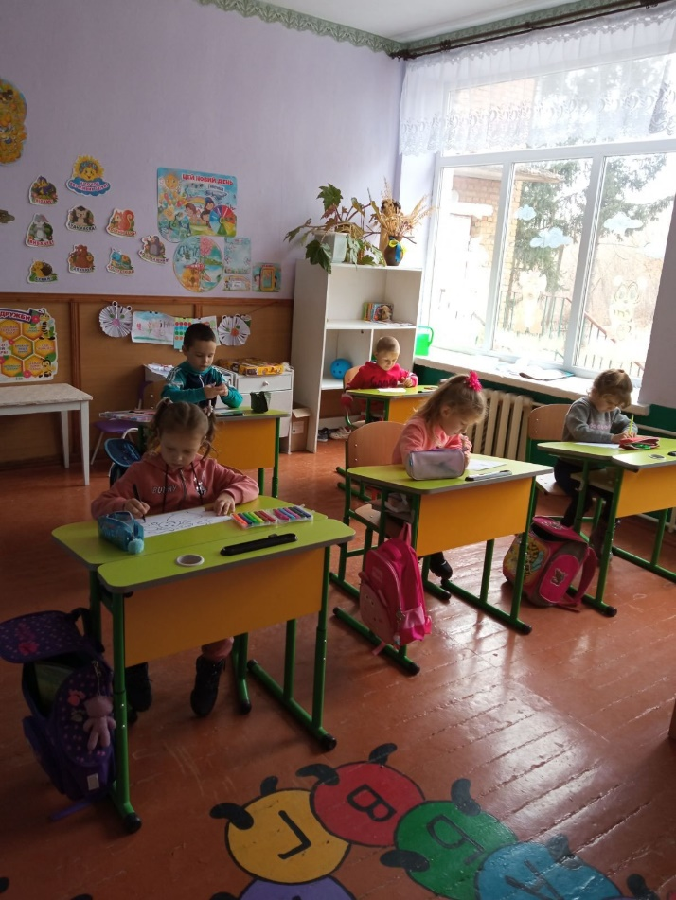
День учнівського самоврядування

Slide 25

Дякуємо за увагу! Бажаємо усім мирного неба!

